Slide 1
KALDI教學

Slide 2

雲端硬碟
OpenAIFunCup
https://reurl.cc/E7Ayvn

Slide 3
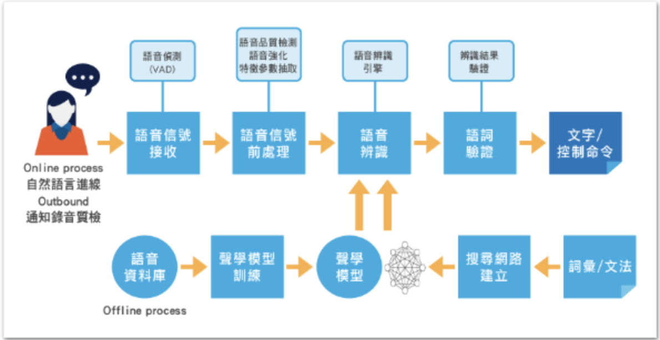
台語辨識系統

Slide 4
台語文字系統
中文 ex. 現在是晚上八點
台文 ex. 這馬是暗時八點
台羅拼音 教育部台羅拼音手冊
ex. tsit4 ma1 si7 am3 si5 peh4 tiam2

Slide 5
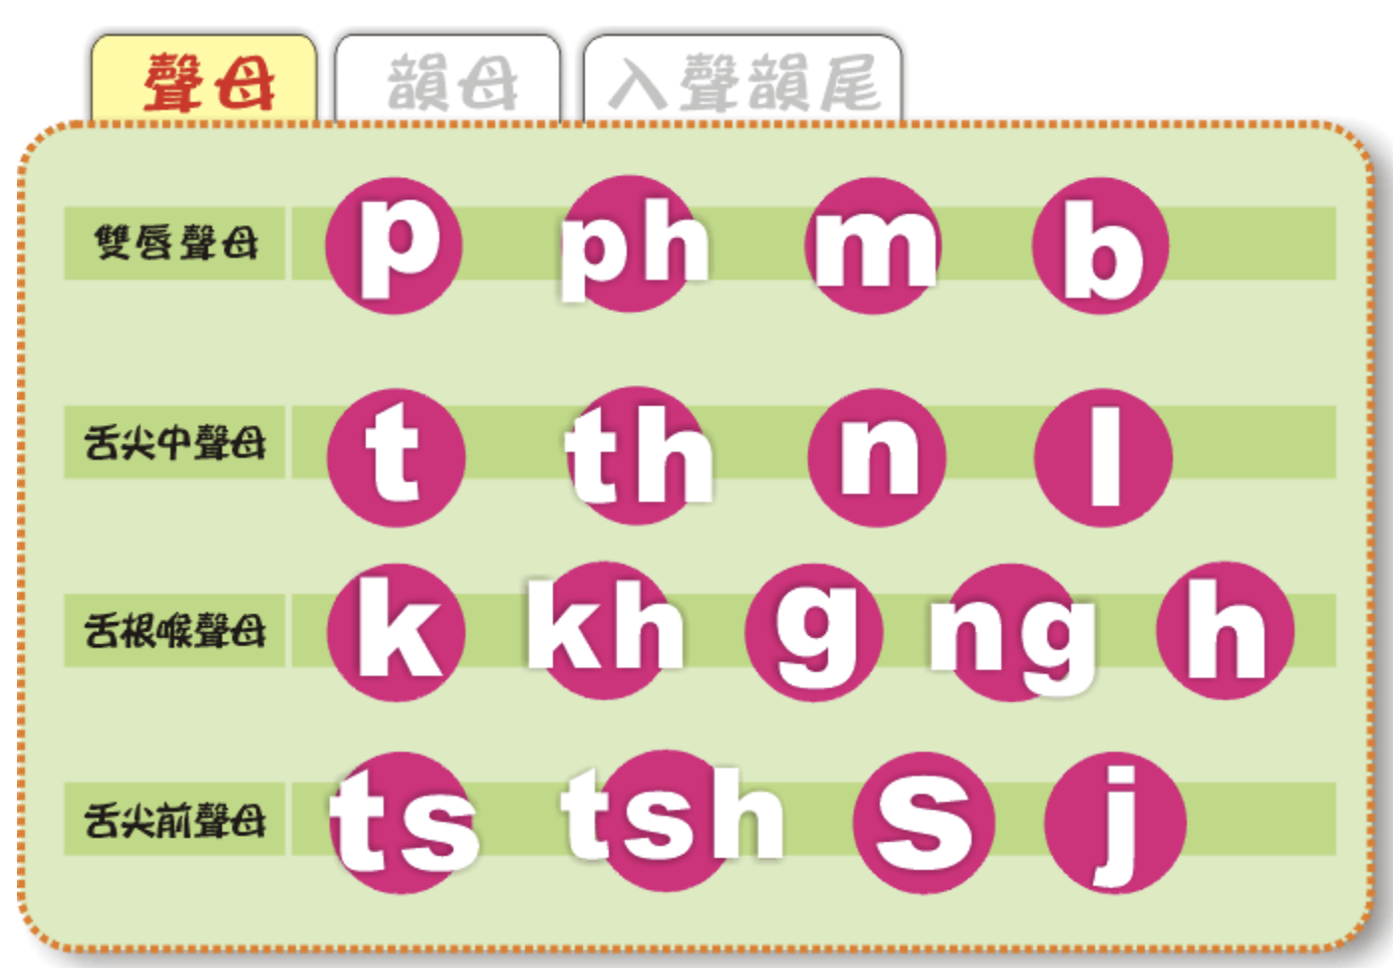
台羅拼音
教育部台羅拼音教學網

Slide 6
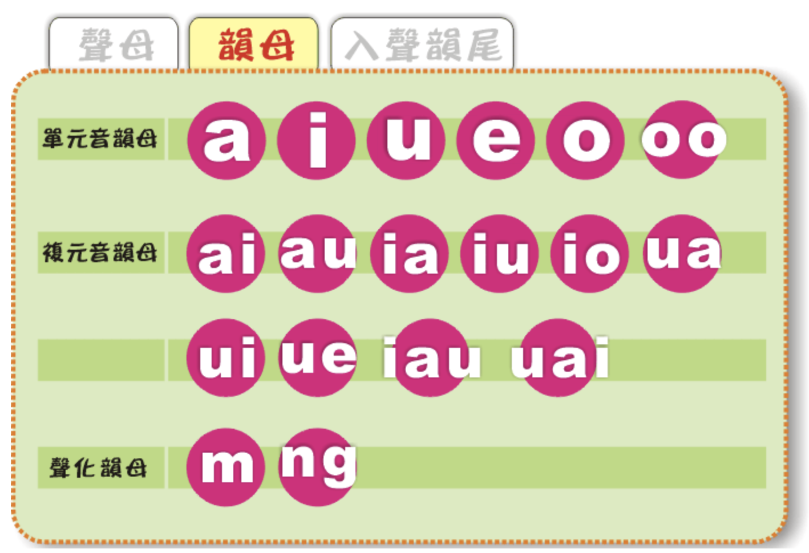
台羅拼音
教育部台羅拼音教學網

Slide 7
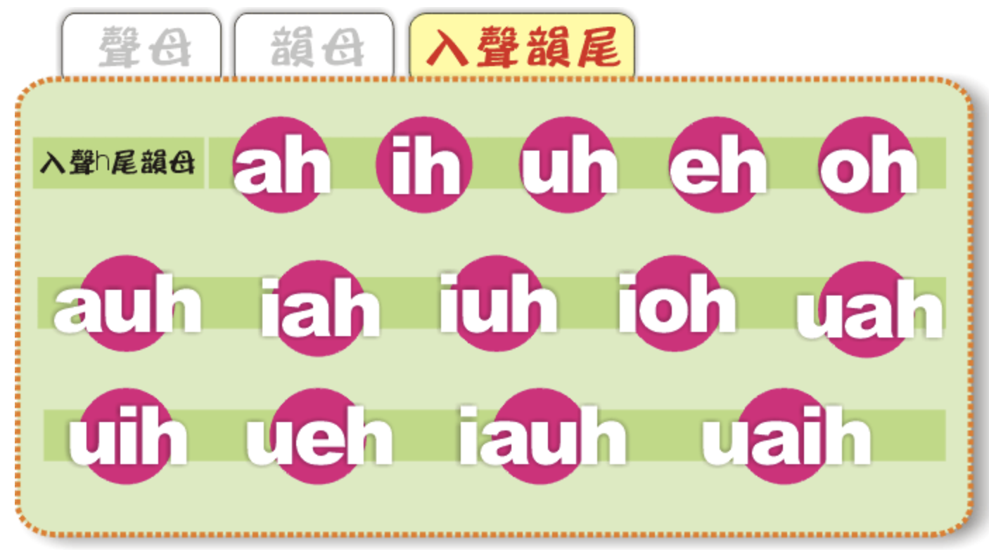
台羅拼音
教育部台羅拼音教學網

Slide 8
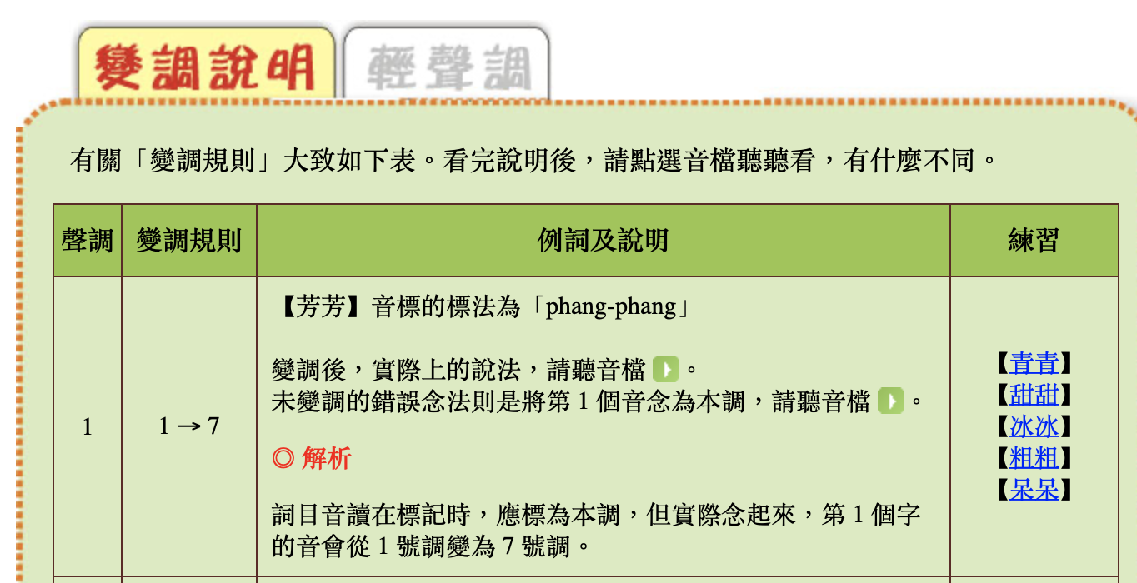
台語變調
教育部台羅拼音教學網

Slide 9
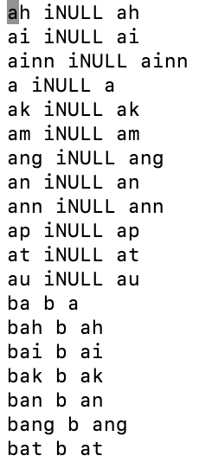
辭典
台羅音節+子音+母音
共803個音節

Slide 10
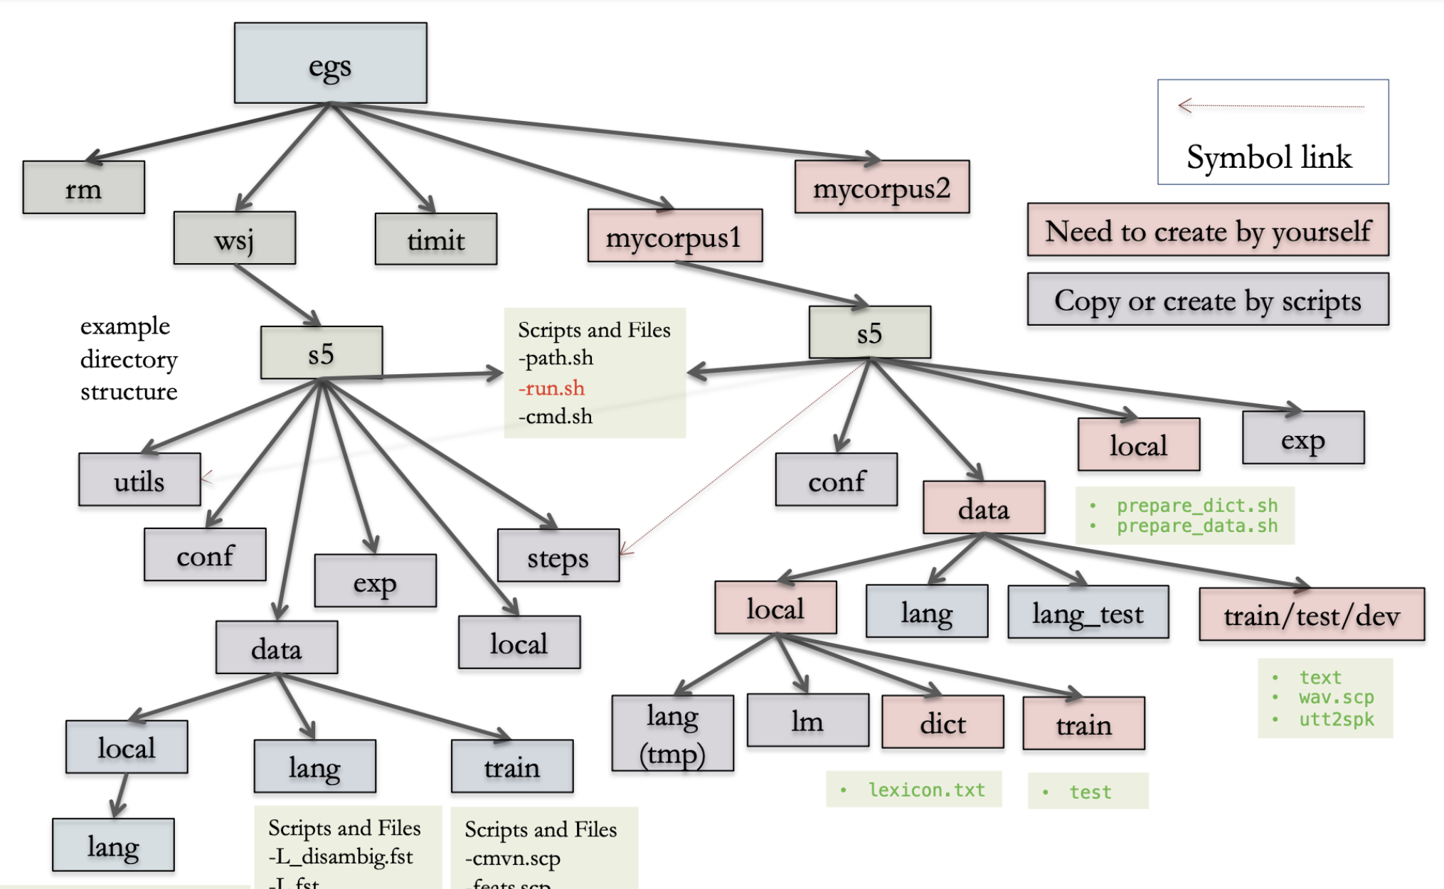
Kaldi 介紹

Slide 11
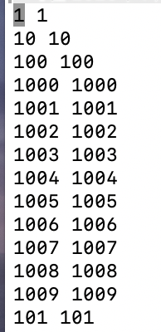
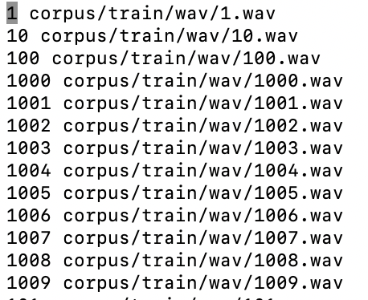
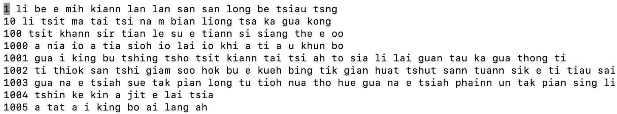
音檔資料
utt2spk
wav.scp
text

Slide 12
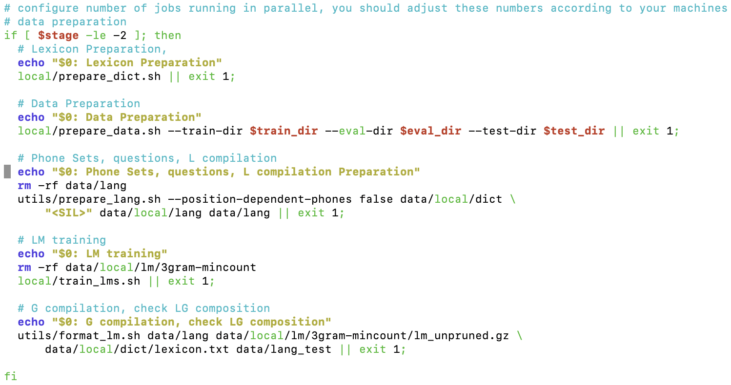
主要腳本 - run.sh
進行資料預處理

Slide 13
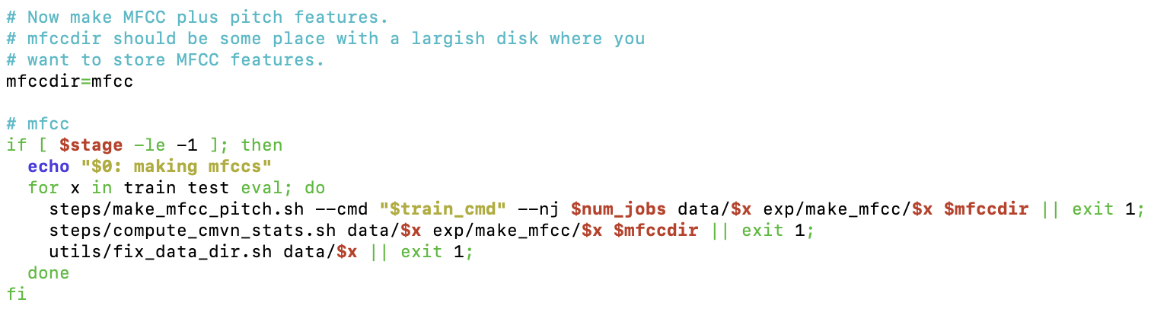
主要腳本 - run.sh
進行特徵提取

Slide 14
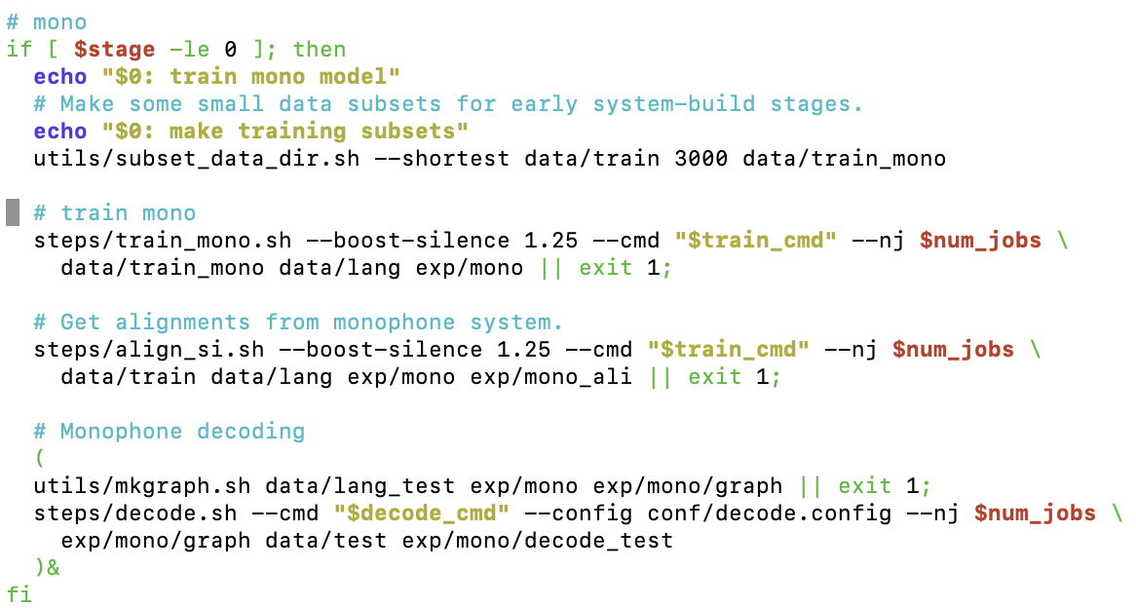
主要腳本 - run.sh
進行多步驟模型訓練＆解碼

Slide 15
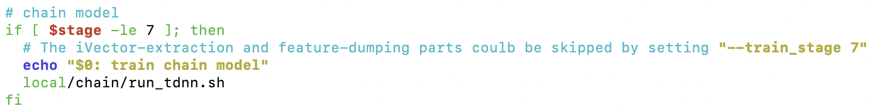
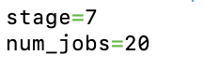
主要腳本 - run.sh
神經網絡（使用GPU）
可以更改stage數字而直接從那個stage開始跑

Slide 16
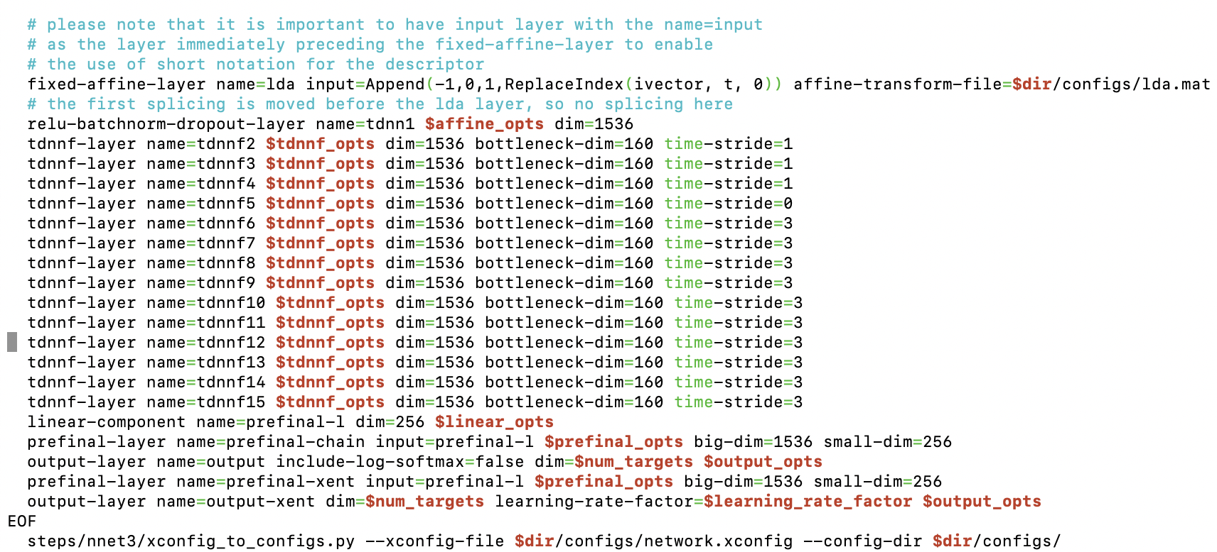
神經網絡更改 local/chain/run_tdnn.sh

Slide 17
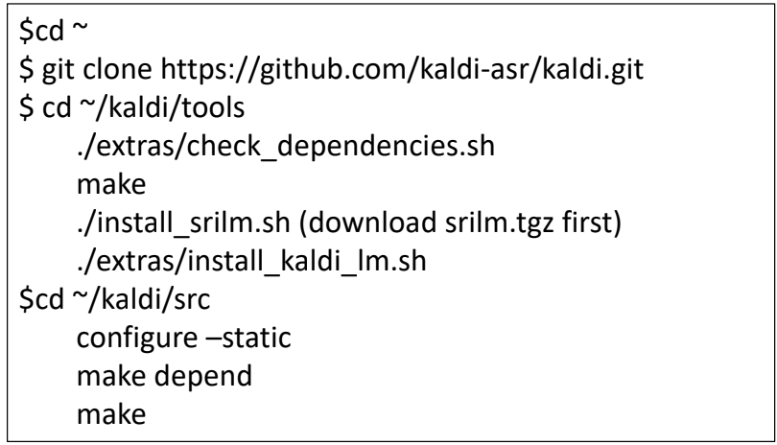
安裝環境
可以參考下一頁

Slide 18
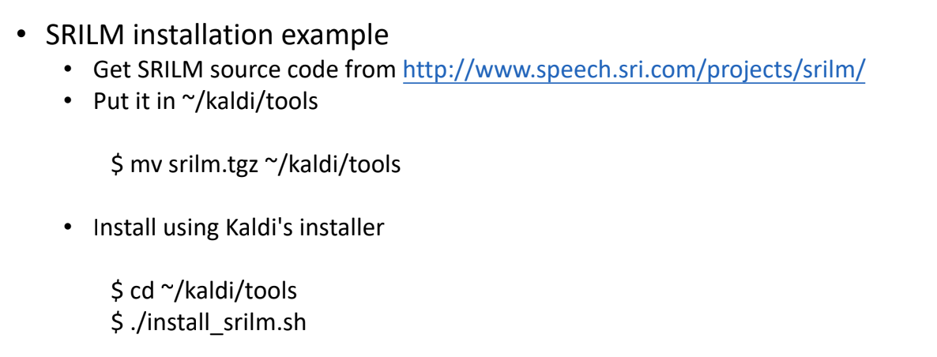
安裝環境

Slide 19
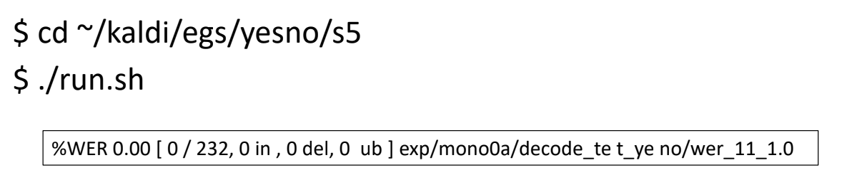
測試安裝是否成功
成功的話會跑出錯誤率

Slide 20
生成新專案
kaldi
egs
baseline
cmd.sh
path.sh
run.sh
s5
conf
local
utils
steps
condenser
language
wav
json
lexicon.txt
copy from formosa

Slide 21
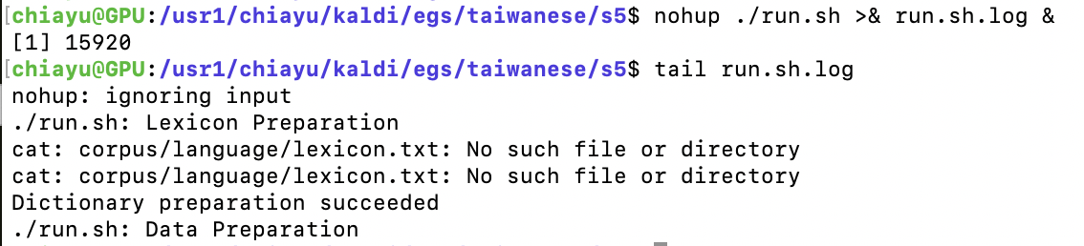
跑訓練

Slide 22
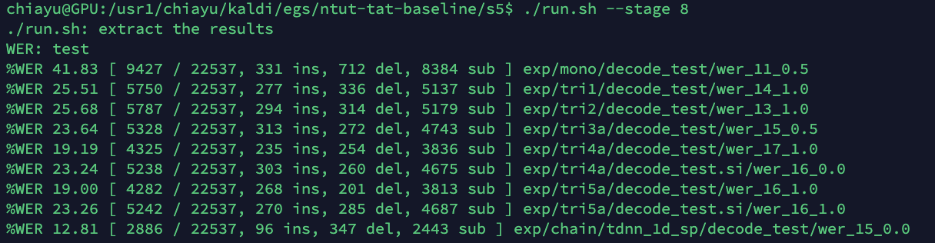
看結果

Slide 23
辨識音檔
偷懶法
直接在kaldi上解碼
設定test (給假答案)
透過eval找錯誤率最小參數
exp/chain/… 擷取答案
2. 生成模型法

Slide 24
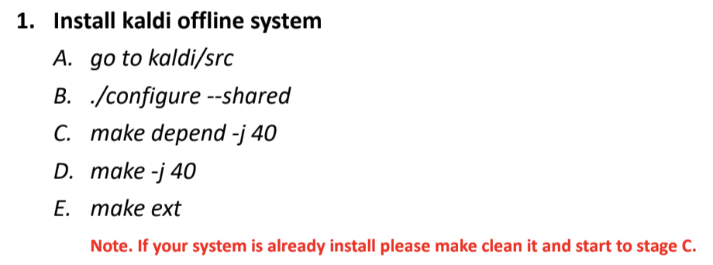
生成模型

Slide 25
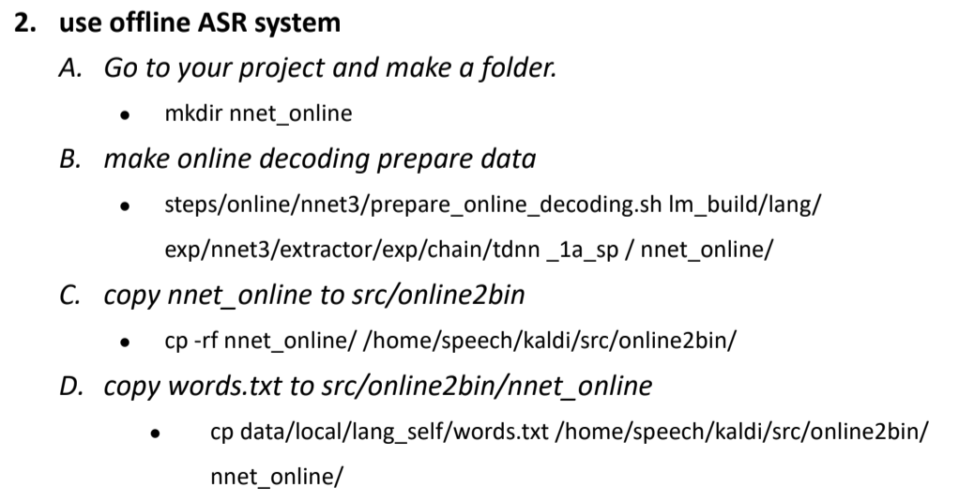
生成模型

Slide 26
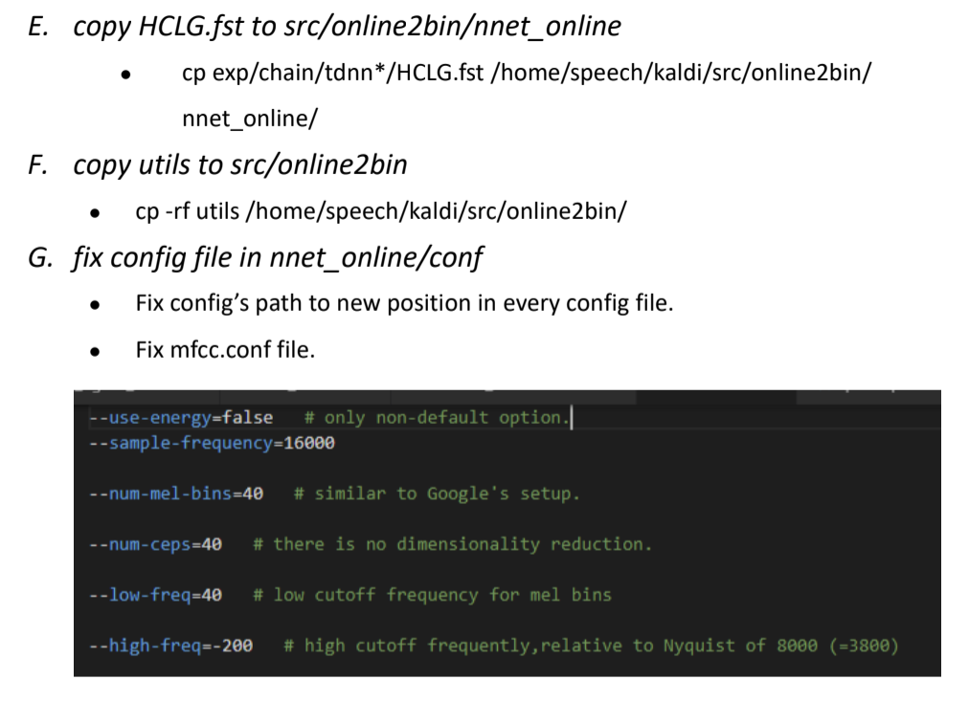
生成模型

Slide 27
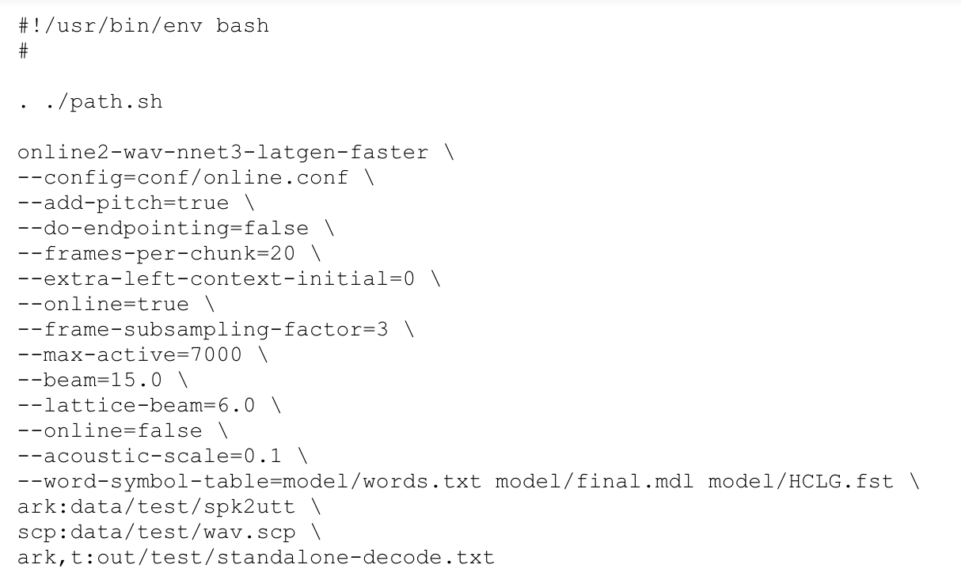
跑辨識
standalone.sh

